Slide 1

איכות הסביבה בצופר
סיכום שנת 2017

Slide 2
איכות הסביבה בצופר
שנת 2017 אופיינה
בביצוע פרויקטים שתוכננו וגויסו להם תקציבים מגורמי חוץ:
חברת ק.ב תעשיות מחזור בע"מ
המועצה האזורית הערבה התיכונה
המשרד להגנת הסביבה

Slide 3
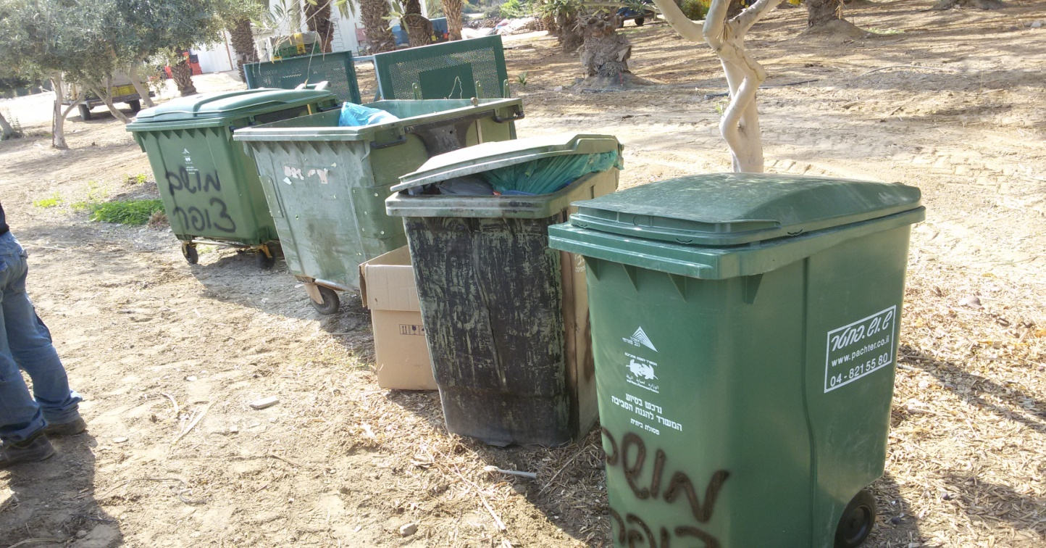
מבצע החלפת פחים פגומים בחדשים
הסדרה של מסתורי הפחים תעזור למזער את הנזקים הנגרמים לפחים
ולהחזרתם לנקודות המסתור בצורה טובה יותר.
המבצע טרם הסתיים.

Slide 4
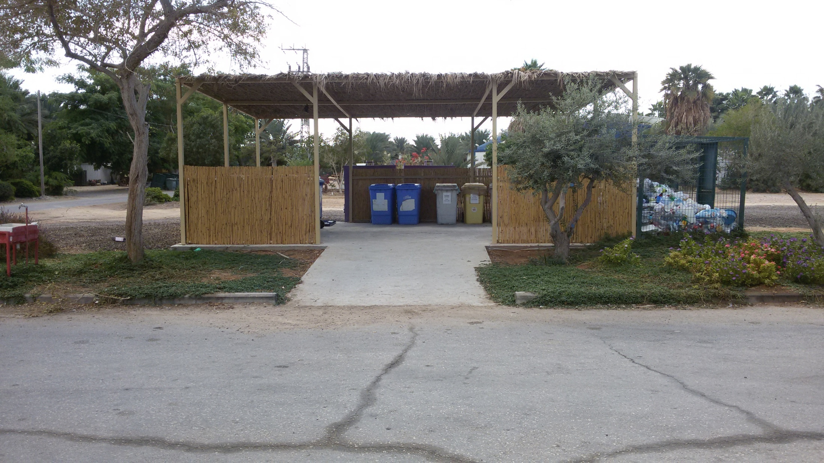
אתר מיחזור קטן מאחורי הצרכנייה
האתר קולט פסולת ביתית למיחזור: נייר, בקבוקי פלסטיק, זכוכית, קלקר לבן,
פחיות אלומיניום, קופסאות שימורים וברזל קטן.

Slide 5
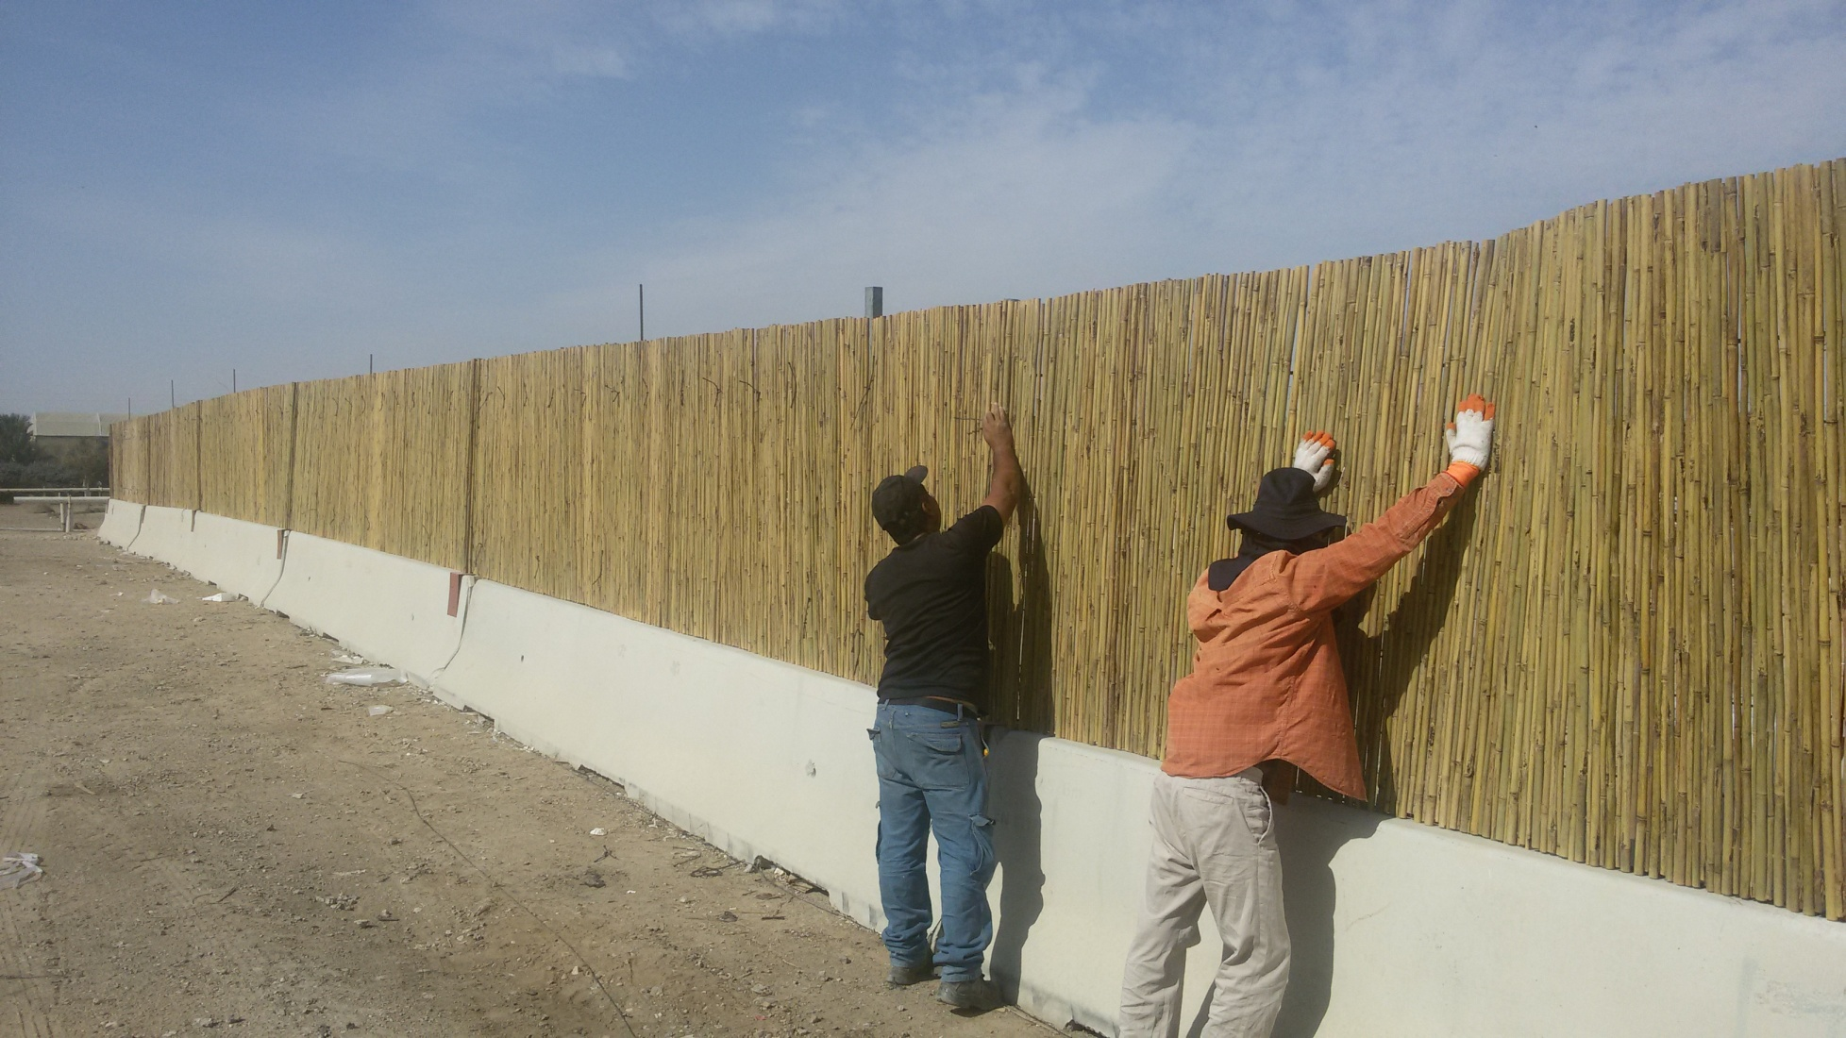
אתר משקי – צפונית למוסך
מרכז את כל סוגי הפסולת המשקית שבשטח המושב

Slide 6
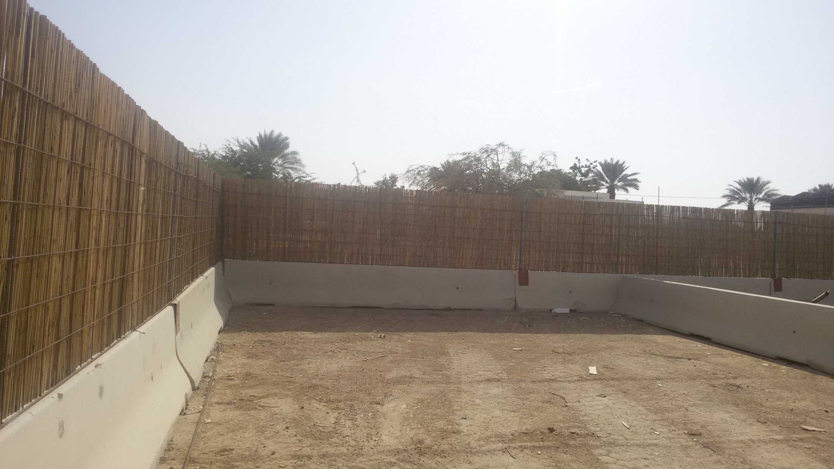
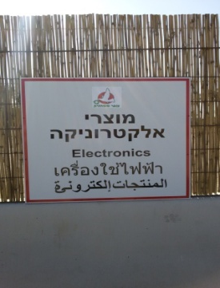
התאים גדולים ומרווחים לקליטת סוגי הפסולת השונה נועדו לאפשר פינוי של משאיות ייעודיות
האתר קולט בשלב א': ברזל ומתכות, ריהוט, עץ מעובד ומשטחים, צמיגים, מוצרי אלקטרוניקה וקרטונים בקרטוניה החדשה.
בכל תא שילוט בשפות השונות.

Slide 7
ולאן פנינו מועדות?
הוגשה בקשת תמיכה למשרד החקלאות עבור הקמת מתקן גזיפיקציה, אשר יאפשר יישום פתרון קצה עבור הפסולת החקלאית האורגנית.
המתקן מיועד לייצור חשמל מפסולת אורגנית.
חשמל שיימכר לחברת חשמל.

Slide 8
האתרים השונים משלימים את
האתר המרכזי לאיסוף חומרי פלסטיק הנמצא בשדות
החומרים הנקלטים באתר:
פסולת בניין – משונע באופן מרוכז לאתר המוסדר המועצתי.
קרטונים
כל סוגי הפלסטיק למיניהם: רשת מש, רשת צל, טפטוף, חוטי הדליה, חוטי פולירז, פלסטיק חממות, פלסטיק חיפוי קרקע, פלסטיקה קשיחה (ארגזים גלונים וכיוצ"ב)
מצורף סרטון המציג את תהליך מחזור הפלסטיק מרגע שמגיע לאתר.

Slide 9


